Slide 1
8동 405호 기타공사 작업의뢰서
2025. 06. 18
유앤미시스템

Slide 2
8동 405호 기타공사 작업의뢰서
1. 공 사 명 : 8동 405호 기타공사 작업의뢰
2. 공사요청일 : 2025년 06월 18일
3. 공사의뢰자 : 유앤미시스템 남해원 소장
4. 완료요청일 : 년 월 일
5. 입주예정일 : 년 월 일
6. 공 사 내 용 : 주방(씽크대(상부장, 하부장) 문짝(서럽장, 몰딩포함)전체교체,
씽크대 상판 전체 실리콘 재코킹작업,
화장실 벽면 모서리(4군데) 실리콘 코킹작업,
문끌림-2개(앞베란다창고문, 화장실좌측방문), 보수 공사 요함
상기 공사에 대한 공사요청을 에스앤아이 코퍼레이션에게 요청 드리오니 기타공사를 완료해 주실 것을 요청 드립니다.
의 뢰 사 진

Slide 3
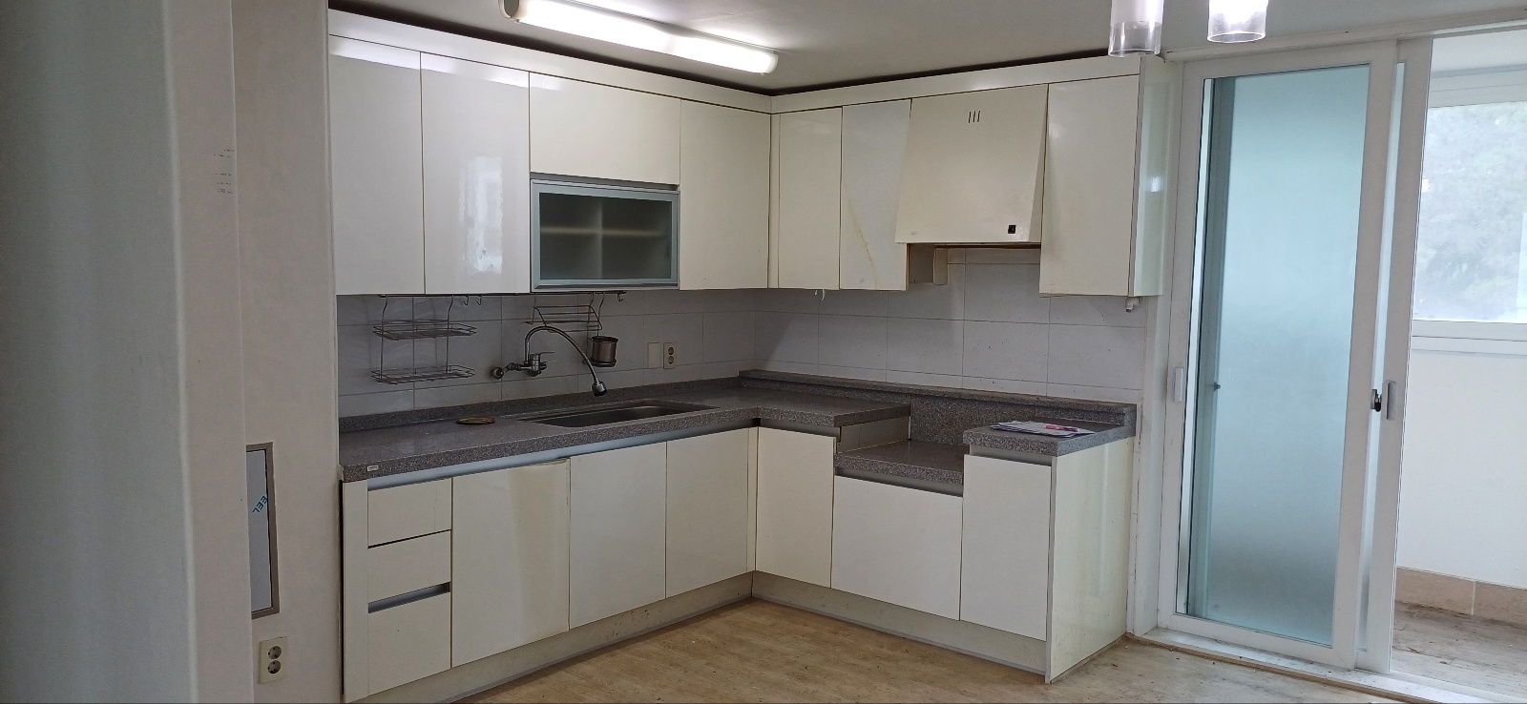
주방(씽크대(상부장, 하부장) 문짝(서럽장, 몰딩포함)전체교체

Slide 4
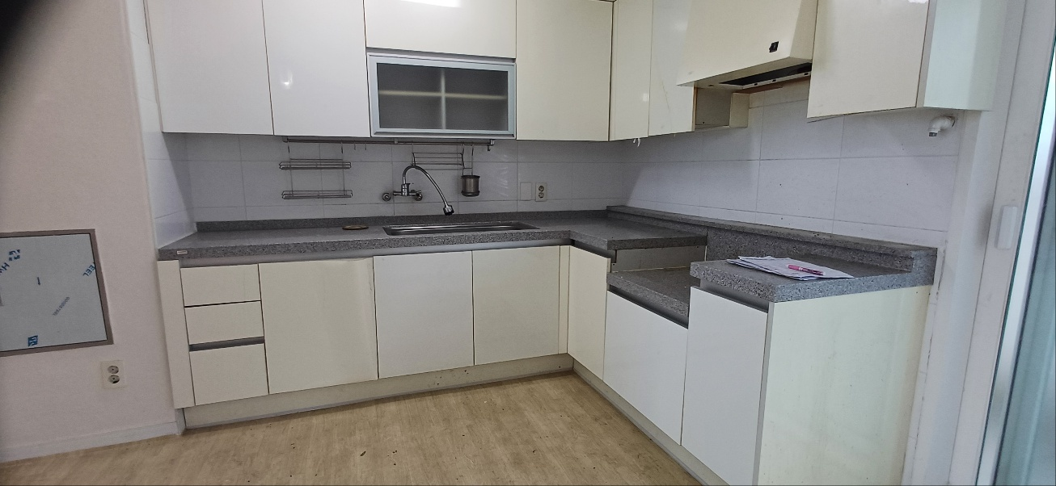
씽크대 상판 전체 실리콘 재코킹작업

Slide 5
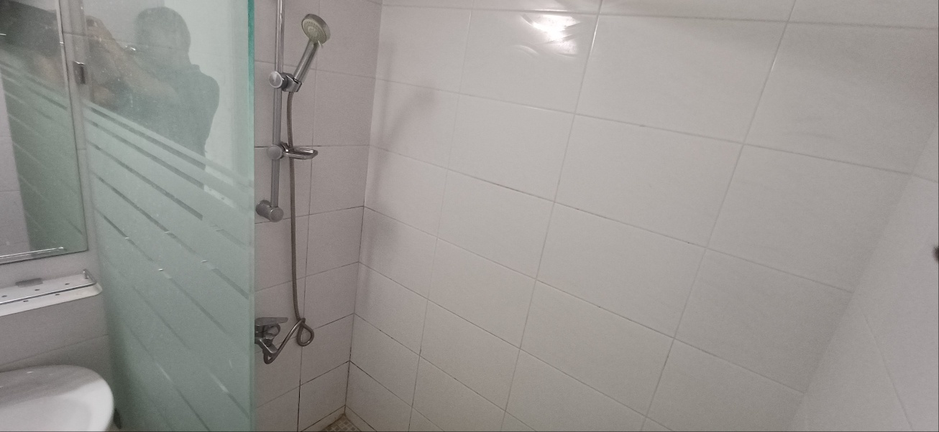
화장실 벽면 모서리(4군데) 실리콘 코킹작업

Slide 6
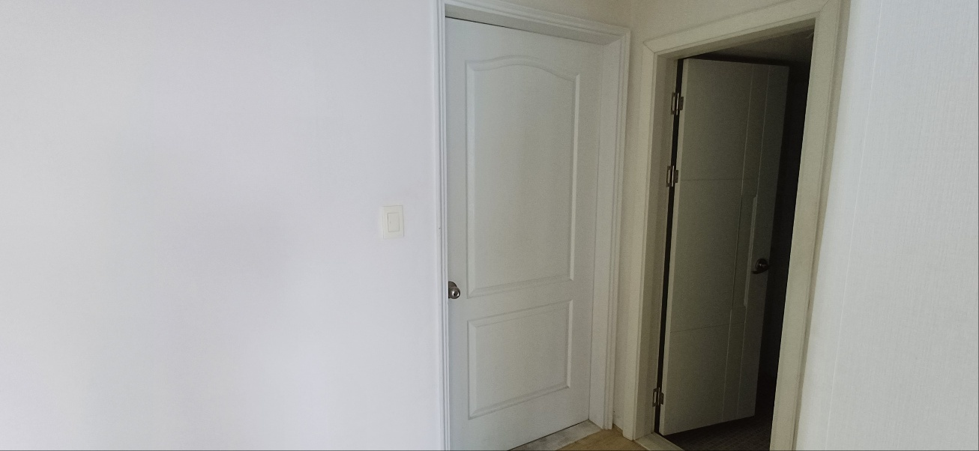
문끌림-2개(앞베란다창고문, 화장실좌측방문)

